Slide 1
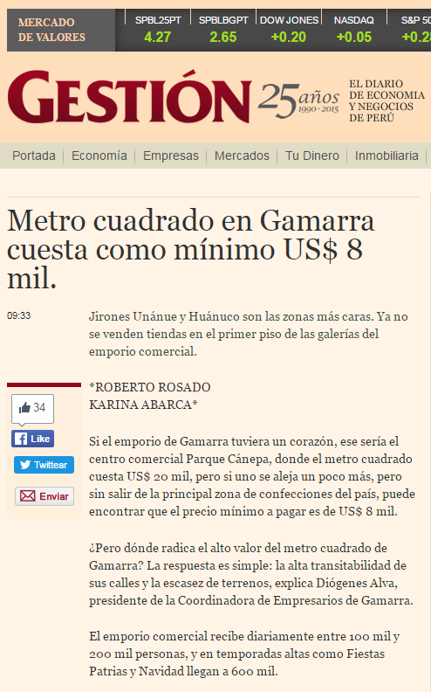
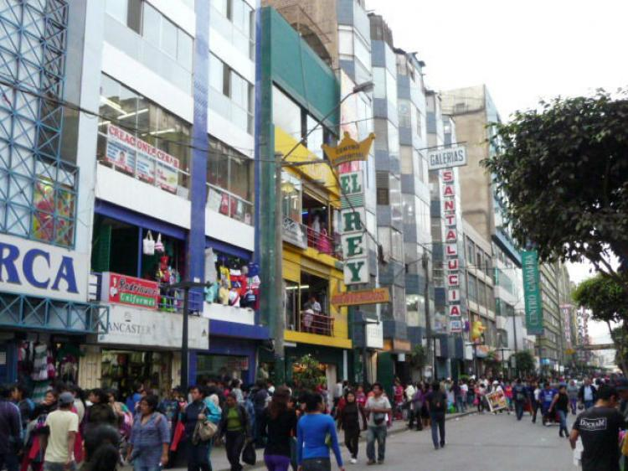
ANUNCIO
REMATO POR VIAJE, EXCELENTES TIENDAS EN JR. GAMARRA CDRA 7 - LA VICTORIA EN IMPORTANTE GALERIA LOCALES DE 3.90m², 5m², 10m², 12m², etc. PRECIOS DESDE U$22,000 OFERTABLES DOCUMENTOS EN REGLA.

Slide 2
REGLA DE TRES SIMPLE I
MATEMÁTICA BÁSICA PARA LA PSICOLOGÍA

Slide 3
LOGRO DE LA SESIÓN
Al finalizar la sesión de aprendizaje el alumno resuelve problemas con autonomía y seguridad, cuya solución requiera del uso de la regla de tres simple.

Slide 4
ESQUEMA DE LA UNIDAD
REGLA DE TRES SIMPLE
PORCENTAJES
REGLA DE TRES SIMPLE
PORCENTAJES

Slide 5
REGLA DE TRES
Es un procedimiento de cálculo donde intervienen dos magnitudes conociéndose tres valores, dos de una magnitud y una de otra cantidad, donde se debe calcular el cuarto valor.
Clases de Regla de Tres: Dependiendo de las magnitudes que intervienen pueden presentarse dos casos:
Regla de Tres simple directa.
Regla de Tres simple inversa.

Slide 6
Regla de Tres simple directa:
Cuando las magnitudes que intervienen son directamente proporcionales, es decir, cuando aumenta una de ellas la otra también aumenta o al disminuir una de ellas la otra también disminuye.
Magnitud D.P. Magnitud
a₁ b₁
a₂ x
x . a₁ ₌ a₂ . b₁

Slide 7
Ejemplos:
1.- De 200 litros de agua de mar se pueden extraer 8 kg de sal. ¿Cuántos litros de agua se deben tener si se quiere 30 kg de sal?
Sol: Las magnitudes que intervienen son la cantidad de agua y la cantidad de sal las cuales son directamente proporcionales porque a mayor cantidad de agua encontraremos mayor cantidad de sal.

Slide 8
Ejemplos:
1.- De 200 litros de agua de mar se pueden extraer 8 kg de sal. ¿Cuántos litros de agua se deben tener si se quiere 30 kg de sal?
Aplicando el
Método del aspa:
8 . x = 200.30
x = 750 litros
Magnitud D.P. Magnitud
200 8
x 30

Slide 9
Ejemplos:
2.- Si 250 quintales de remolacha producen cierta cantidad de azúcar y 300 quintales producen 4 kg más de azúcar, ¿cuántos kilos de azúcar producen los 250 quintales?
Sol:
Observamos que al tener más quintales de remolacha se van a producir más kilos de azúcar, por lo tanto son magnitudes directamente proporcionales.

Slide 10
2.- Si 250 quintales de remolacha producen cierta cantidad de azúcar y 300 quintales producen 4 kg más de azúcar, ¿cuántos kilos de azúcar producen los 250 quintales?
Aplicando el
Método del aspa:
300.x = 250(x + 4)
300x = 250x + 1 000
50x = 1 000
x = 20 kg
Magnitud D.P. Magnitud
250 x
300 x + 4

Slide 11
Regla de Tres simple inversa:
Cuando las magnitudes que intervienen son inversamente proporcionales, es decir, cuando aumenta una de ellas la otra disminuye y viceversa..
Magnitud I.P. Magnitud
a₁ b₁
a₂ x
a₁ . b₁ ₌ a₂ . x

Slide 12
Ejemplos:
1.- Si 20 obreros pueden construir un muro en 9 días, ¿cuántos días se demorarán 15 obreros?
Sol: Podemos ver que al haber menos obreros emplean más días en construir el mismo muro, por lo tanto son magnitudes inversamente proporcionales. Haciendo el planteamiento:

Slide 13
Ejemplos:
1.- Si 20 obreros pueden construir un muro en 9 días, ¿cuántos días se demorarán 15 obreros?
Aplicando la
Multiplicación en línea:
15 . x = 20 . 9
x = 12 días
Magnitud I.P. Magnitud
20 9
15 x

Slide 14
Ejemplos:
2.- Un barco tiene víveres para 33 días, pero al inicio de la travesía se suman cuatro personas más y por ello los víveres sólo alcanzan para 30 días. ¿Cuántas personas habían inicialmente en el barco?
Sol:
Las magnitudes que intervienen son “Número de personas" y “Número de días"
Sea "x" el N° de personas que había inicialmente:

Slide 15
Ejemplos:
2.- Un barco tiene víveres para 33 días, pero al inicio de la travesía se suman cuatro personas más y por ello los víveres sólo alcanzan para 30 días. ¿Cuántas personas habían inicialmente en el barco?
Aplicando la
Multiplicación en línea:
x . 33 = 30(x+4)
33x = 30x + 120
3x = 120
x = 40 Personas
Magnitud I.P. Magnitud
x 33
x + 4 30

Slide 16
EJERCICIOS EXPLICATIVOS
1. Doce obreros pueden construir un muro en 20 días. ¿Cuántos días emplearán 10 obreros en hacer el mismo muro?
2. Un carpintero tarda 21 días en fabricar siete mesas. ¿Cuántos días necesitará para fabricar cinco mesas?
3. Si 32 metros de cable cuestan S/. 16, ¿cuánto costarán 96 metros del mismo cable?

Slide 17
EJERCICIOS EXPLICATIVOS
4. Una fábrica de conservas tiene una producción mensual de 9100 latas y 13 máquinas trabajando. Si tres máquinas se malogran, ¿en cuánto disminuye la producción mensual?
5. Un caballo atado a una cuerda de 3 m de longitud, puede
comer todo el pasto que está a su alcance en cuatro días.
¿Cuántos días demorará si la cuerda midiera 6 m?

Slide 18
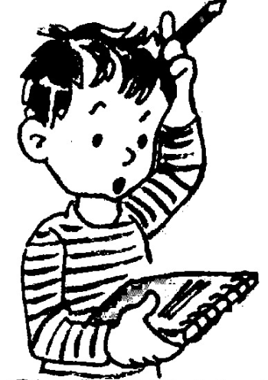
¡Ahora todos a practicar!

Slide 19
EJERCICIO RETO
Un jardinero siembra un terreno cuadrado de 8 m de lado en cinco días. ¿Cuántos días más se demorará en sembrar otro terreno cuadrado de 16 m de lado?
Rpta: 20 días

